Slide 1
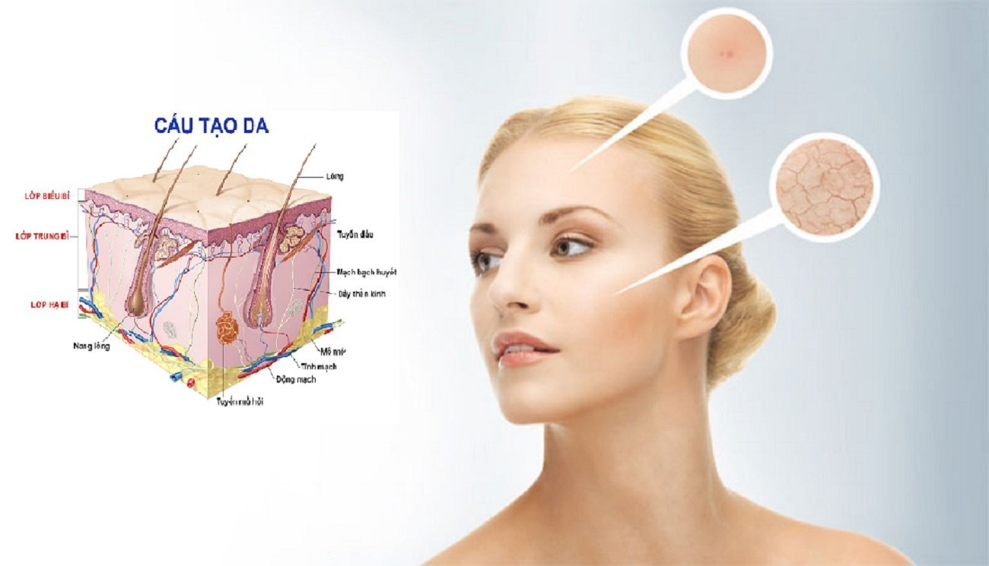
TIẾT 26,27 BÀI 39
DA VÀ ĐIỀU HÒA
THÂN NHIỆT Ở NGƯỜI

Slide 2




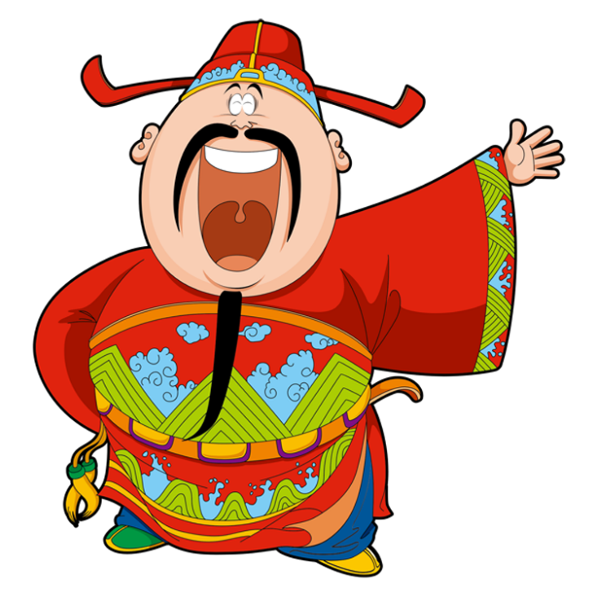
KHỞI ĐỘNG

Slide 3


TRÒ CHƠI

Slide 4




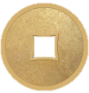







ĐỘI HOA MAI
ĐỘI HOA ĐÀO

Slide 5

Chúc mừng năm mới

Slide 6

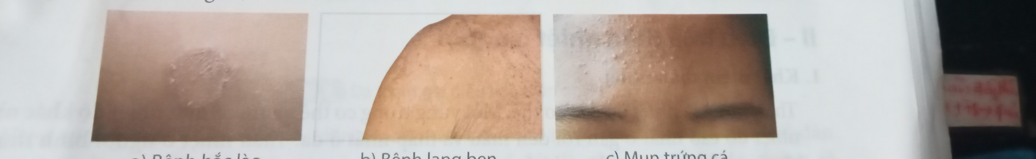
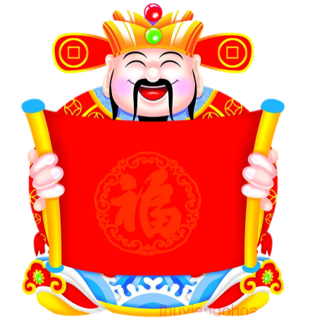
Bệnh gì?
Mụn trứng cá
Lang ben
Bênh hắc lào
Ghẻ

Slide 7
Bệnh gì?
Mụn ngứa
Bệnh lang ben
Ghẻ
Hắc lào

Slide 8
Bệnh gì?
Ghẻ
Nấm
Mụn trứng cá
Viêm da

Slide 9


Các bệnh ở trên xảy ra ở cơ quan nào của cơ thể?
Cơ thể
Tay
Miệng
Da

Slide 10
BÀI 39. DA VÀ ĐIỀU HÒA THÂN NHIỆT Ở NGƯỜI
NỘI DUNG
I-DA Ở NGƯỜI
1. Cấu tạo và chức năng của da.
2. Một số bệnh về da, bảo vệ da
3. Thành tựu ghép da trong y học
II- ĐIỀU HÒA THÂN NHIỆT Ở NGƯỜI
1. Khái niệm thân nhiệt.
2. Vai trò và cơ chế duy trì thân nhiệt ổn định ở người.
3. Một số phương pháp phòng chống nóng lạnh cho cơ thể.

Slide 11
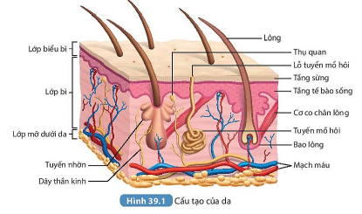
I- DA Ở NGƯỜI
1. Cấu tạo và chức năng của da.

Slide 12

HOẠT ĐỘNG NHÓM
HS quan sát H39.1 SGK - Cấu tạo của da, chú ý vị trí của các lớp biểu bì, lớp bì và lớp mỡ → nghiên cứu thông tin mục I.1 trang 160-161 SGK, thảo luận nhóm 5 phút hoàn thành nhiệm vụ sau:
PHIẾU HỌC TẬP SỐ 1
Cấu tạo da |  | Chức năng
Các lớp da | Thành phần cấu tạo của các lớp
1. Lớp biểu bì
2. Lớp bì
3. Lớp mỡ dưới

Slide 13
Cấu tạo da |  | Chức năng
1. LỚP BIỂU BÌ | – Các thành phần của lớp biểu bì: tầng sừng, tầng tế bào sống. | – Bảo vệ cơ thể, chống lại các tia tử ngoại, tránh sự xâm nhập của vi sinh vật từ môi trường bên ngoài, ngăn ngừa sự mất nước của cơ thể.
2. LỚP BÌ | – Các thành phần của lớp bì: thụ quan, cơ co chân lông, tuyến mồ hôi, lông và bao lông, mạch máu, tuyến nhờn, dây thần kinh. | – Giúp giảm sự tác động từ bên ngoài và làm lành vết thương, giúp nuôi dưỡng biểu bì, loại bỏ chất thải.
3. LỚP MỠ DƯỚI | – Các thành phần của lớp mỡ dưới da: các tế bào mỡ. | – Chức năng cách nhiệt, tạo lớp đệm bảo vệ chống ảnh hưởng cơ học từ môi trường và đóng vai trò như một nguồn dự trữ năng lượng.

Slide 14

- Cấu tạo của da gồm lớp biểu bì, lớp bì và lớp mỡ dưới da.
- Chức năng của da bao gồm bảo vệ cơ thể, chống lại các yếu tố bất lợi của môi trường, tham gia điều hoà thân nhiệt, nhận biết các kích thích của môi trường và bài tiết qua tuyến mồ hôi.

Slide 15
Từ thành phần cấu tạo của da. Hãy trả lời các câu hỏi sau: - Vì sao ta nhận biết được nóng lạnh, độ cứng mềm của vật khi tiếp xúc? Khi trời nóng hay lạnh quá, da có phản ứng như thế nào? - Lớp mỡ dưới da có vai trò gì?
- Ta nhận biết được nóng lạnh, độ cứng mềm của vật khi tiếp xúc nhờ thụ quan ở da.
- Khi trời nóng, mao mạch dưới da giãn, tuyến mồ hôi hoạt động mạnh; khi trời lạnh, mao mạch co lại, cơ chân lông co.
- Lớp mỡ dưới da chống ảnh hưởng cơ học và cách nhiệt.

Slide 16

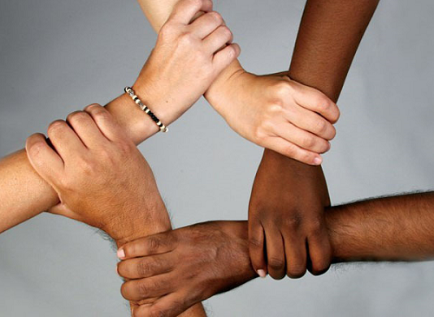
PHIẾU HỌC TẬP SỐ 2
THẢO LUẬN
1. Đặc điểm nào của da giúp da thực hiện chức năng bảo vệ?
Các sợi mô liên kết chặt chẽ với nhau, tuyến nhờn và lớp mỡ dưới da giúp bảo vệ da.
2. Vì sao có nhiều màu da khác nhau như: trắng, vàng, đen?
- Màu da của mỗi người khác nhau là vì nó tùy thuộc vào hắc tố melanin có trong da. Da càng chứa nhiều melanin hơn thì màu của nó càng sẫm hơn (tức là màu đen hoặc nâu), còn chứa ít melanin hơn thì màu của nó sẽ nhạt hơn (tức là vàng hoặc trắng).
Notes:
Từ phần thảo luận giáo viên đặt câu hỏi chốt lại: Chức năng của da là gì?

Slide 17
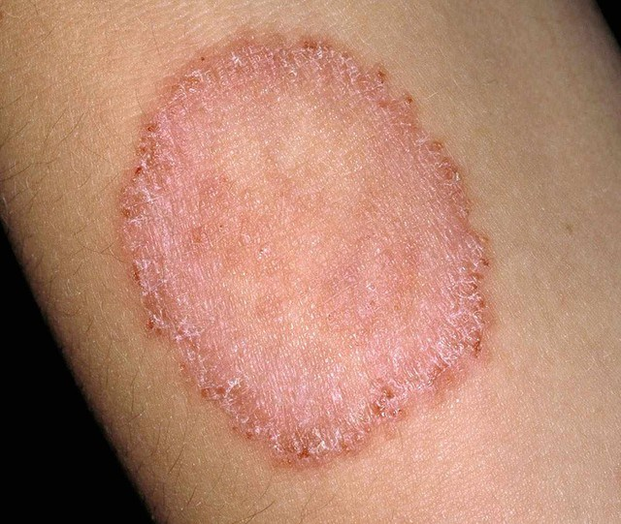
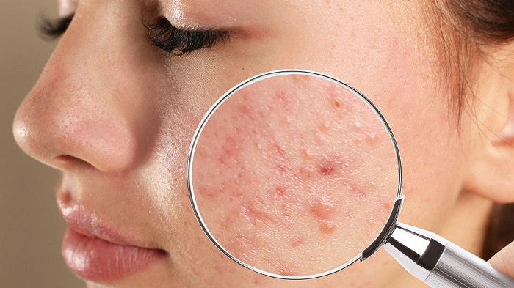
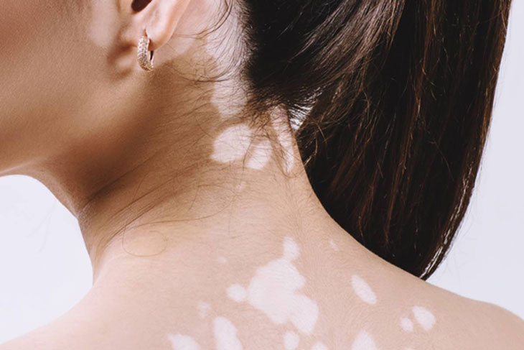
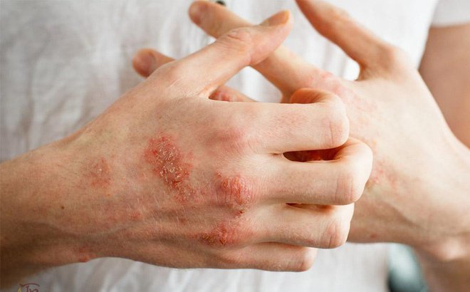
2. Một số bệnh về da, bảo vệ da
Em hãy kể một số bệnh về da mà em biết?

Slide 18
THẢO LUẬN
Hình ảnh | Tên bệnh | Nguyên nhân | Cách phòng tránh
 | Bệnh hắc lào (lác đồng tiền) | Do nấm gây ra | - Giữ vệ sinh cá nhân sạch sẽ; tránh tiếp xúc trực tiếp giữa da với da hoặc tiếp xúc với đồ dùng của những người bị bệnh; - Không mặc quần áo ẩm ướt - Vệ sinh môi trường sống
NHÓM 1

Slide 19
Hình ảnh | Tên bệnh | Nguyên nhân | Cách phòng tránh
 | Bệnh lang ben | Do nấm gây ra | - Giữ vệ sinh cá nhân sạch sẽ, không dùng chung đồ dùng cá nhân với người khác; - Khi tắm cần lau người thật khô rồi mới mặc quần áo. - Vệ sinh môi trường sống
NHÓM 2

Slide 20
Hình ảnh | Tên bệnh | Nguyên nhân | Cách phòng tránh
 | Mụn trứng cá | Do da bài tiết nhiều chất nhờn hoặc do bụi bẩn làm tắc nghẽn nang lông | Giữa da mặt luôn sạch sẽ; hạn chế trang điểm, tẩy trang thật sạch sau trang điểm; chú ý chế độ ăn uống…
NHÓM 3

Slide 21
Hình ảnh | Tên bệnh | Nguyên nhân | Cách phòng tránh
 | Bệnh ghẻ | Do cái ghẻ kí sinh trong da | - Giữ vệ sinh cá nhân sạch sẽ; tránh tiếp xúc trực tiếp giữa da với da hoặc tiếp xúc với đồ dùng của những người bị bệnh; - Bôi thuốc; tránh kỳ cọ, cạo gãi vì nó có thể gây viêm da, nhiễm khuẩn. - Vệ sinh môi trường sống.
NHÓM 4

Slide 22
1.Vì sao nói giữ gìn vệ sinh môi trường cũng là một biện pháp bảo vệ da?
Giữ gìn vệ sinh môi trường là một biện pháp bảo vệ da vì:
+ Da là bề mặt lớn nhất trên cơ thể tiếp xúc với môi trường;
+ Điều hòa thân nhiệt, che chắn cho các bộ phận bên trong .
Nếu môi trường bị ô nhiễm sẽ dẫn đến da bị nhiễm khuẩn, nhiễm độc, gây nên các bệnh về da, dẫn đến ảnh hưởng đến việc thực hiện chức năng của da (ví dụ, các lỗ chân lông bị bịt tắc gây ảnh hưởng đến việc tỏa nhiệt của cơ thể).

Slide 23
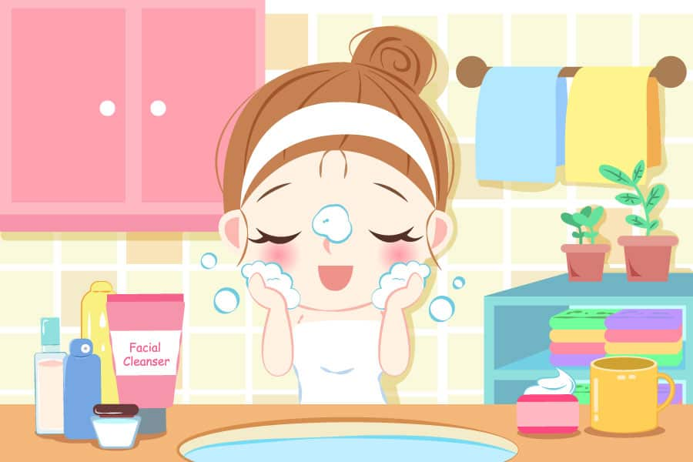
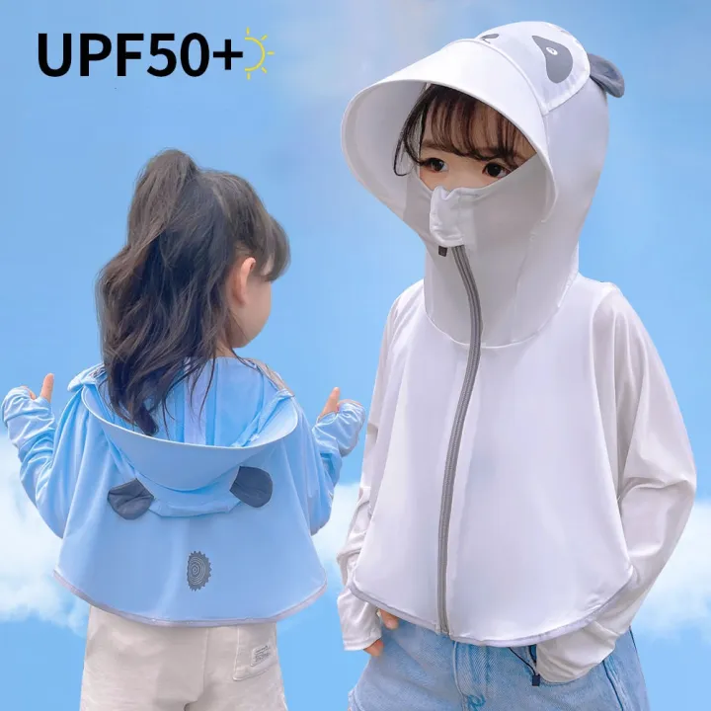
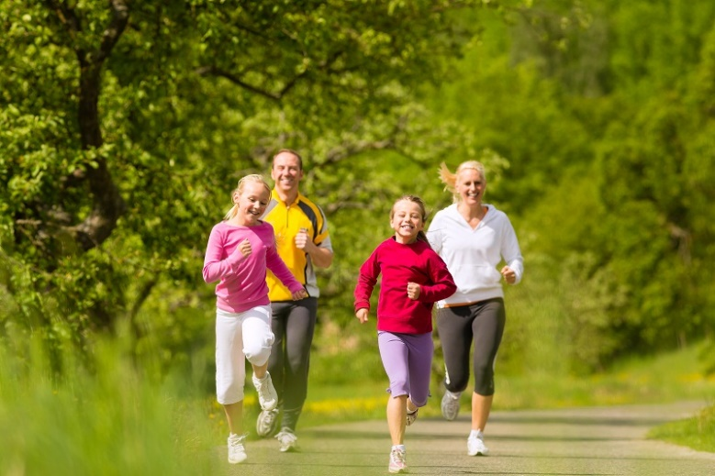
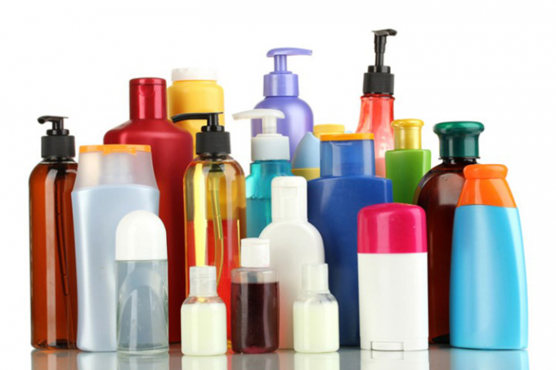
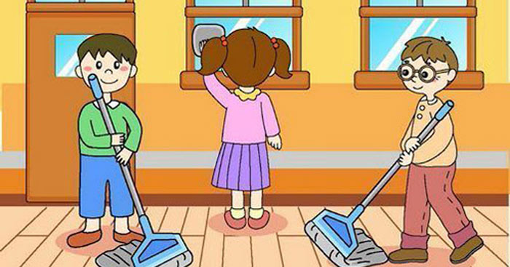
THẢO LUẬN
Một số biện pháp chăm sóc, bảo vệ và làm đẹp da an toàn.
2.Em hãy nêu biện pháp chăm sóc, bảo vệ và làm đẹp da an toàn?
Vệ sinh da sạch sẽ
Tránh ánh nắng mặt trời.
Rèn luyện cơ thể
Không lạm dụng các loại mỹ phẩm.
Vệ sinh môi trường sống sạch sẽ….

Slide 24
- Một số bệnh về da thường gặp: Hắc lào, lang ben, cái ghẻ, mụn trứng cá…
- Một số biện pháp chăm sóc, bảo vệ và làm đẹp da an toàn:
+ Vệ sinh da sạch sẽ;
+ Tránh làm da bị tổn thương; che chắn, sử dụng kem chống nắng khi tiếp xúc với ánh nắng mặt trời.
+ Không lạm dụng các loại mỹ phẩm…
- Thành tựu ghép da trong y học đã giúp cứu chữa những người có da bị tổn thương nặng do bỏng, nhiễm trùng da.

Slide 25
-Em hãy liên hệ một số bệnh về da thường gặp ở địa phương em.
Một số bệnh về da tại địa phương | Số người mắc | Cách phòng tránh
HS TỰ ĐIỀU TRA Ở NHÀ

Slide 26
GV cho học sinh tự đánh giá theo bảng sau
Họ và tên học sinh: …………………………………………………
Các tiêu chí | Tốt | Khá | TB | Chưa đạt
Chuẩn bị bài trước khi đến lớp
Tham gia hoạt động nhóm theo yêu cầu của GV
Kết quả phần thảo luận nhóm I
Kết quả phần thảo luận nhóm II
Kết quả phần luyện tập

Slide 27
BÀI 39. DA VÀ ĐIỀU HÒA THÂN NHIỆT Ở NGƯỜI
I-DA Ở NGƯỜI
3. Thành tựu ghép da trong y học
Ghép da là việc lấy một phần da trên cơ thể và di chuyển hoặc cấy ghép đến vùng khác trên cơ thể cần chúng. Ghép da thành công giúp cứu chữa những người có da bị tổn thương nặng do bỏng, nhiễm trùng da...
+ Em hãy tìm hiểu và nêu một số thành tựu ghép da trong y học.
Một số thành tựu ghép da trong y học:
- Ngày 16/05/1965, viện Quân y 103 đã thành công khi dùng da ếch ghép lên một diện bỏng sâu 10% ở một người phụ nữ.
- Bệnh viện Bỏng Quốc gia đã nghiên cứu, xử lí và sử dụng da ếch tươi, da ếch đông khô tiệt trùng bằng tia Gamma hoặc sử dụng trung bì da heo tươi, da heo đông khô ở độ lạnh sâu để ghép da, điều trị vết bỏng cho người bệnh.
- Gần đây, công nghệ nhân nuôi tế bào sợi được chuyển giao từ Nga và Singapore giúp Bệnh viện Bỏng Quốc gia thành công trong việc cấy nguyên bào sợi trong nghiên cứu và điều trị bỏng.

Slide 28
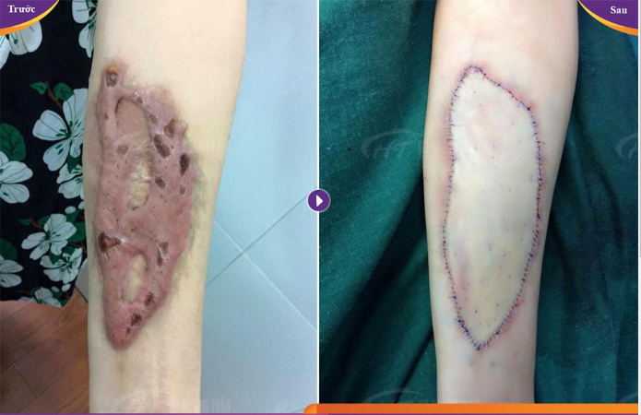
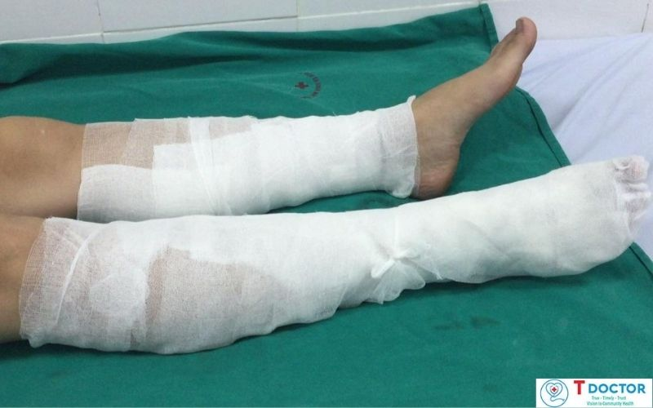
Thành tựu ghép da trong y học
Giúp cứu chữa những người có da bị tổn thương nặng do bỏng, nhiễm trùng da.

Slide 29
BÀI 39. DA VÀ ĐIỀU HÒA THÂN NHIỆT Ở NGƯỜI
I-DA Ở NGƯỜI
3. Thành tựu ghép da trong y học
- Ghép da là việc lấy một phần da trên cơ thể và di chuyển hoặc cấy ghép đến vùng khác trên cơ thể cần chúng, thường giúp cứu chữa người có da bị tổn thương nặng do bỏng, nhiễm trùng da.

Slide 30

BÀI 39. DA VÀ ĐIỀU HÒA THÂN NHIỆT Ở NGƯỜI
II- ĐIỀU HÒA THÂN NHIỆT Ở NGƯỜI
1. Khái niệm thân nhiệt.
- Thân nhiệt là gì?
- Nhiệt độ cao nhấtvà thấp nhất trong cơ thể là đâu?
- Thân nhiệt bình thường ở người ổn định là bao nhiêu?
- Đo thân nhiệt ở người bằng cách nào?

Slide 31
BÀI 39. DA VÀ ĐIỀU HÒA THÂN NHIỆT Ở NGƯỜI
II- ĐIỀU HÒA THÂN NHIỆT Ở NGƯỜI
1. Khái niệm thân nhiệt.
- Thân nhiệt là nhiệt độ của cơ thể, được đo bằng đơn vị độ C.
- Nhiệt độ cao nhất trong cơ thể là ở gan, và thấp nhất là ở da.
- Thân nhiệt bình thường ở người dao động từ 36,5 - 37,5 độ C.
- Đo thân nhiệt bằng nhiệt kế điện tử, với các bước chuẩn bị và thực hiện nhất định.

Slide 32
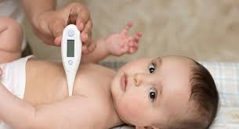
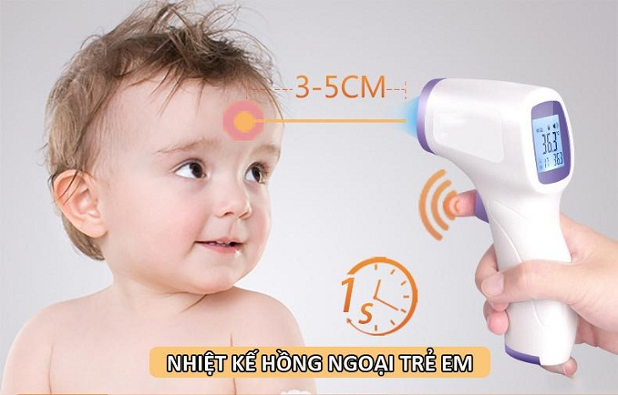
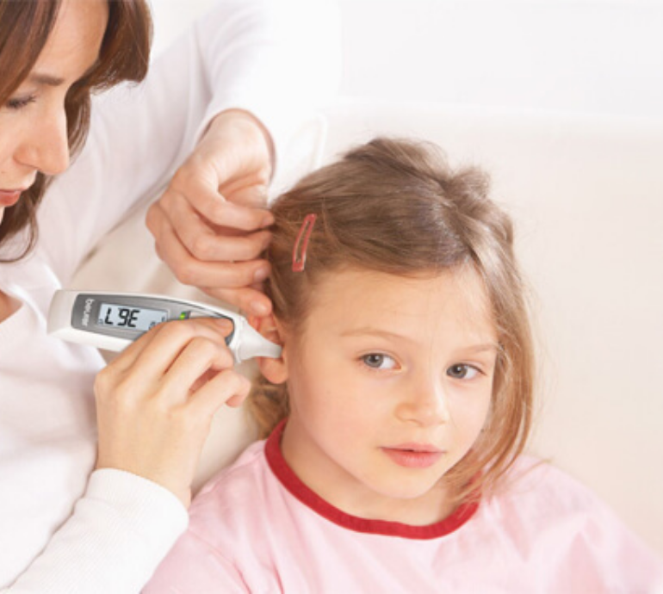
THỰC HÀNH ĐO THÂN NHIỆT
+ Chuẩn bị: nhiệt kế điện tử, bông y tế
+ Bước 1: Dùng bông y tế lau sạch nhiệt kế, bật nhiệt kế
+ Bước 2: Đưa đầu của nhiệt kế vào vị trí cần đo (trán, tai, …) và ấn nút bật một lần nữa
+ Bước 3: Đợi 3 đến 5 giây và đọc kết quả hiển thị trên màn hình
+ Bước 4: Tắt nhiệt kế, lau sạch và cất vào nơi quy định
Notes:
→ giới thiệu cách đo thân nhiệt bằng nhiệt kế điện tử. Học sinh thực hành.

Slide 33
1. Đọc giá trị đo thân nhiệt của bản thân và nhận xét về giá trị đo.
2. Cho biết ý nghĩa của việc đo thân nhiệt.
1.
- Giá trị đo thân nhiệt của bản thân: 36,6ºC.
- Nhận xét: Ở người bình thường, thân nhiệt duy trì ổn định ở mức 36,3 – 37,3 ºC → Thân nhiệt của bản thân dao động ở mức bình thường.
2. Ý nghĩa của việc đo thân nhiệt: Đo thân nhiệt để xác định nhiệt độ của cơ thể. Mà nhiệt độ cơ thể có thể phản ánh được tình trạng sức khỏe của cơ thể người. Do đó, việc đo thân nhiệt có thể giúp theo dõi được tình trạng sức khỏe bản thân, từ đó, giúp chẩn đoán, sàng lọc nhanh chóng để có biện pháp xử lí kịp thời khi có bất thường.

Slide 34
BÀI 39. DA VÀ ĐIỀU HÒA THÂN NHIỆT Ở NGƯỜI
II- ĐIỀU HÒA THÂN NHIỆT Ở NGƯỜI
2. Vai trò và cơ chế duy trì thân nhiệt ổn định ở người.
1. Duy trì ổn định thân nhiệt ở người có vai trò gì? Nêu các cơ chế duy trì thân nhiệt ở người.
- Vai trò của việc duy trì ổn định thân nhiệt ở người: Thân nhiệt được duy trì ổn định quanh một giá trị nhất định ngay cả khi nhiệt độ môi trường cao hơn hoặc thấp hơn nhiệt độ cơ thể sẽ giúp các quá trình sống trong cơ thể diễn ra bình thường. Nếu thân nhiệt hạ xuống dưới 35 ºC hoặc tăng lên trên 38 ºC thì tim, hệ thần kinh và cơ quan khác có thể bị rối loạn, ảnh hưởng đến các hoạt động sống của cơ thể.
- Các cơ chế duy trì thân nhiệt:
+ Cơ chế thần kinh: Sự tăng, giảm quá trình dị hóa để điều tiết sự sinh nhiệt, cùng với các phản ứng co và dãn mạch máu, tiết mồ hôi, co cơ chân lông,… để điều khiển quá trình tỏa nhiệt đều là các phản xạ được thực hiện dưới sự điều khiển của hệ thần kinh.
+ Cơ chế thể dịch: Lượng hormone tiết ra nhiều hay ít làm quá trình chuyển hóa tăng hoặc giảm, góp phần duy trì ổn định thân nhiệt.

Slide 35
Trình bày vai trò của da và hệ thần kinh trong điều hòa thân nhiệt.
- Vai trò của da trong điều hòa thân nhiệt: Da là cơ quan đóng vai trò quan trọng nhất trong điều hoà thân nhiệt. Khi trời nóng và khi lao động nặng, mao mạch ở da dãn giúp tỏa nhiệt nhanh, đồng thời, tăng cường tiết mồ hôi, mồ hôi bay hơi sẽ lấy đi một lượng nhiệt của cơ thể. Khi trời lạnh, mao mạch ở da co lại, cơ chân lông co để giảm sự tỏa nhiệt. Ngoài ra, khi trời quá lạnh, còn có hiện tượng cơ co dãn liên tục gây phản xạ run để sinh nhiệt.
- Vai trò của hệ thần kinh trong điều hòa thân nhiệt: Sự tăng, giảm quá trình phân giải các chất ở tế bào để điều tiết sự sinh nhiệt, cùng với các phản ứng co, dãn mạch máu dưới da; tăng, giảm tiết mồ hôi; co, duỗi cơ chân lông để điều tiết sự tỏa nhiệt của cơ thể đều là phản xạ, chịu sự điều khiển của hệ thần kinh. Như vậy, hệ thần kinh giữ vai trò chủ đạo trong hoạt động điều hòa thân nhiệt.

Slide 36
Cơ chế điều hòa thân nhiệt | Khi trời nóng | Khi trời lạnh
Vai trò của da
Vai trò của hệ thần kinh

Slide 37
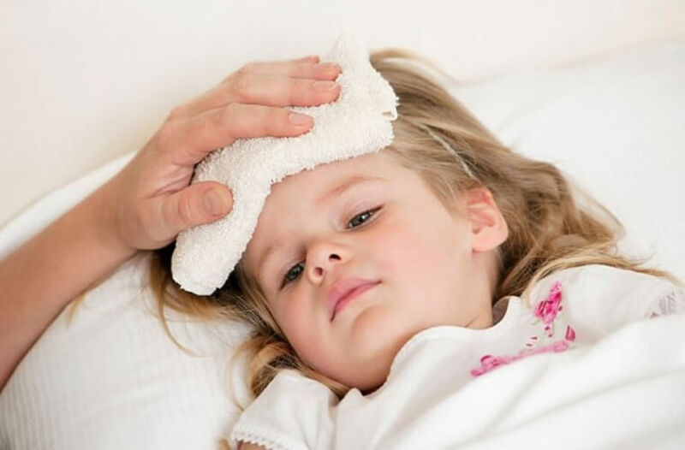
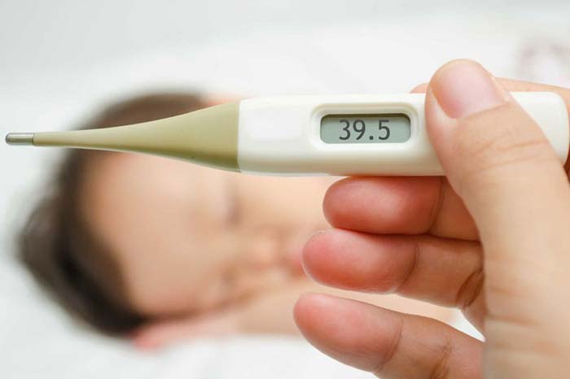
THẢO LUẬN
CH1: Khi ta sốt, cơ thể có những biểu hiện như thế nào?
TL: thân nhiệt tăng, mệt mỏi, đau đầu, mất nước...
CH2: Tại sao có trường hợp sốt, lạnh run người, muốn đắp chăn nhưng bác sĩ lại khuyên không nên?
TL: đắp chăn làm thân nhiệt tăng cao nhanh chóng.

Slide 38
BÀI 39. DA VÀ ĐIỀU HÒA THÂN NHIỆT Ở NGƯỜI
II- ĐIỀU HÒA THÂN NHIỆT Ở NGƯỜI
2. Vai trò và cơ chế duy trì thân nhiệt ổn định ở người.
- Vai trò của việc duy trì thân nhiệt ổn định ở người:
+ Giúp các quá trình sống trong cơ thể diễn ra bình thường
+ Nếu thân nhiệt dưới 35ºC hoặc trên 38ºC thì tim, hệ thần kinh và các cơ quan khác có thể bị rối loạn, ảnh hưởng đến các hoạt động sống của cơ thể
- Cơ chế của việc duy trì thân nhiệt ổn định ở người
+ Da có vai trò quan trọng nhất trong điều hòa thân nhiệt
+ Hệ thân kinh giữ vai trò chủa đạo trong hoạt đồng điều hòa thân nhiệt.
+ Nhiệt độ tăng cao → Não gửi tín hiệu đến mao mạch và tuyến mồ hôi ở da → Dãn mạch và tăng tiết mồ hôi → Tỏa nhiệt
+ Nhiệt độ giảm thấp → Não gửi tín hiệu đến mao mạch và tuyến mồ hôi ở da → Co mạch và tăng tiết mồ hôi → Thu nhiệt
+ Hiện tượng run là hiện tượng cơ co và dãn liên tục làm tăng quá trình phân giải các chất tế bào để điều tiết sự sinh nhiệt

Slide 39
BÀI 39. DA VÀ ĐIỀU HÒA THÂN NHIỆT Ở NGƯỜI
II- ĐIỀU HÒA THÂN NHIỆT Ở NGƯỜI
3. Một số phương pháp phòng chống nóng lạnh cho cơ thể.
Cho những hoạt động sau: trồng cây xanh, chống nóng cho nhà ở, sử dụng quạt, mặc áo ấm, luyện tập thể dục, thể thao, sử dụng điều hòa hai chiều. Hoạt động nào có vai trò chống nóng, hoạt động nào có vai trò chống lạnh cho cơ thể?
- Hoạt động có vai trò chống nóng cho cơ thể: trồng cây xanh, chống nóng cho nhà ở, sử dụng quạt, luyện tập thể dục thể thao, sử dụng điều hòa hai chiều.
- Hoạt động có vai trò chống lạnh cho cơ thể: mặc áo ấm, luyện tập thể dục, thể thao, sử dụng điều hòa hai chiều.

Slide 40
BÀI 39. DA VÀ ĐIỀU HÒA THÂN NHIỆT Ở NGƯỜI
II- ĐIỀU HÒA THÂN NHIỆT Ở NGƯỜI
3. Một số phương pháp phòng chống nóng lạnh cho cơ thể.
a. Phương pháp chống nóng, lạnh cho cơ thể
Em hãy đè xuất biện pháp chống nóng , lạnh cho cơ thể?
+ Chống nóng: đội mũ, nón khi làm việc ngoài trời; không chơi thể thao dưới ánh nắng trực tiếp; không nên tắm ngay hay ngồi trước quạt, nơi có gió mạnh sau khi vận động mạnh
+ Chống lạnh: giữ ấm cơ thể, đặc biêt là vùng ngực, cổ, chân, tay; luyện tập thể dục, thể thao

Slide 41
BÀI 39. DA VÀ ĐIỀU HÒA THÂN NHIỆT Ở NGƯỜI
II- ĐIỀU HÒA THÂN NHIỆT Ở NGƯỜI
3. Một số phương pháp phòng chống nóng lạnh cho cơ thể.
a. Phòng chống cảm nắng, cảm lạnh
Thảo luận theo nhóm về cách xử lí tình huống khi gặp một người bị say nắng (cảm nóng) và một người bị cảm lạnh.
+ Chống cảm nóng: Che nắng, uống đủ nước, tránh ánh nắng trực tiếp vào vùng sau gáy, hạn chế ra ngoài trời khi nắng nóng
+ Chống cảm lạnh: Vệ sinh mũi, miệng sạch sẽ, súc họng bằng nước muối sinh lí 2 đến 4 lần/ngày, uống nước ấm, giữa ấm cho cơ thể

Slide 42


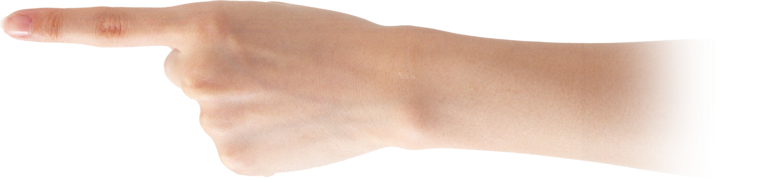
03
LUYỆN TẬP

Slide 43


HƯỚNG DẪN SỬ DỤNG TRÒ CHƠI
Bước 1: Bấm vào màn hình ra câu hỏi
Bước 2: Bấm tiếp vào màn hình ra đáp án
Bước 3: Bấm vào chiếc xe của xì trum để vượt chướng ngại vật.
Trường hợp học sinh không có đáp án.
Bước 1: Bấm vào xì trum thảm bay sẽ ra đáp án. Bấm vào xì trum thảm bay sẽ mất đáp án mà xì trum thảm bay đưa ra.
Bước 2: Bấm tiếp vào màn hình để ra đáp án cuối cùng.
Bước 3: Bấm vào chiếc xe của xì trum để vượt chướng ngại vật.

Slide 44

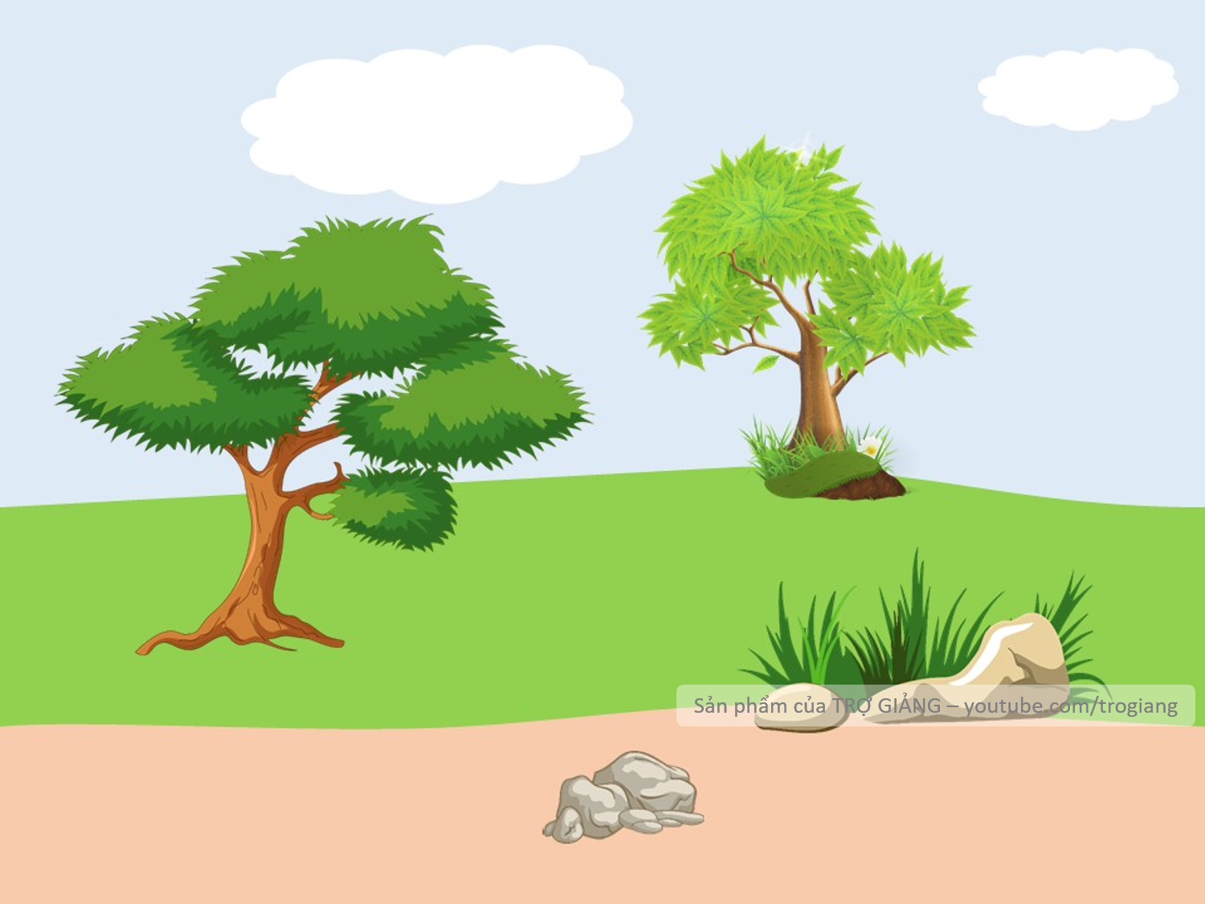

VƯỢT CHƯỚNG
NGẠI VẬT

Slide 45

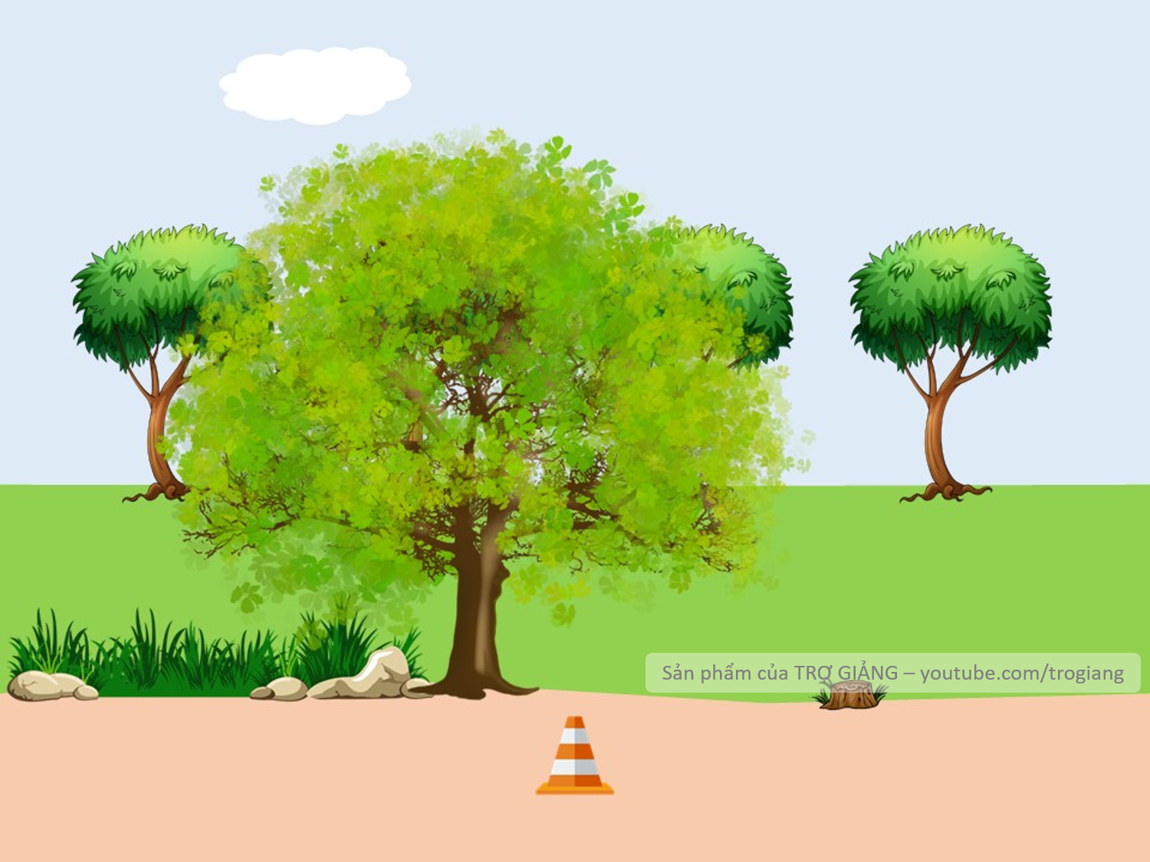


Lớp mỡ dưới da có vai trò chủ yếu là gì ?
Dự trữ đường
Cách nhiệt
C. Thu nhận kích thích từ môi trường ngoài
D. Vận chuyển chất dinh dưỡng
B. Cách nhiệt
Không trả lời được thì mình giúp cho để qua vòng nhé!
B. Cách nhiệt

Slide 46
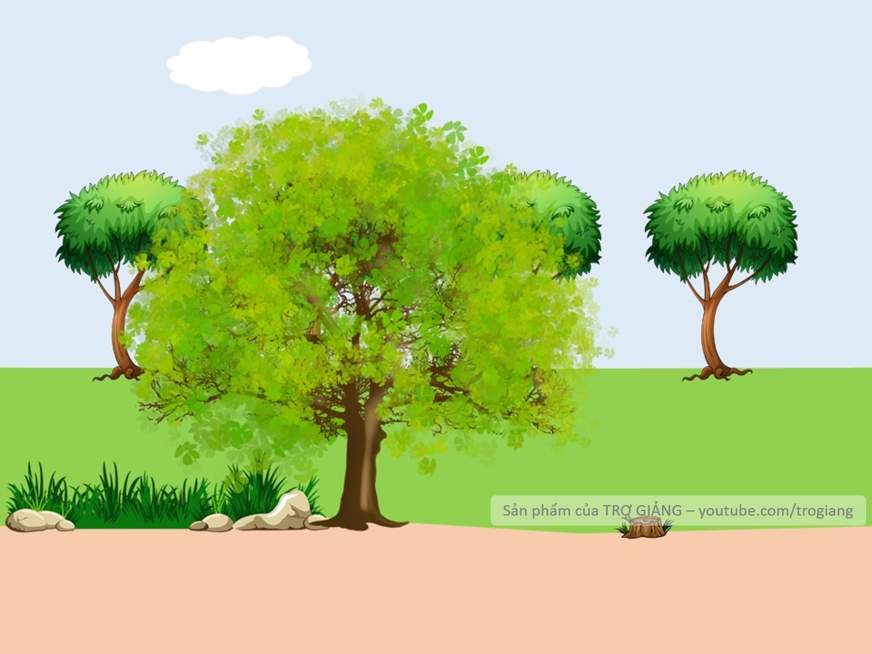
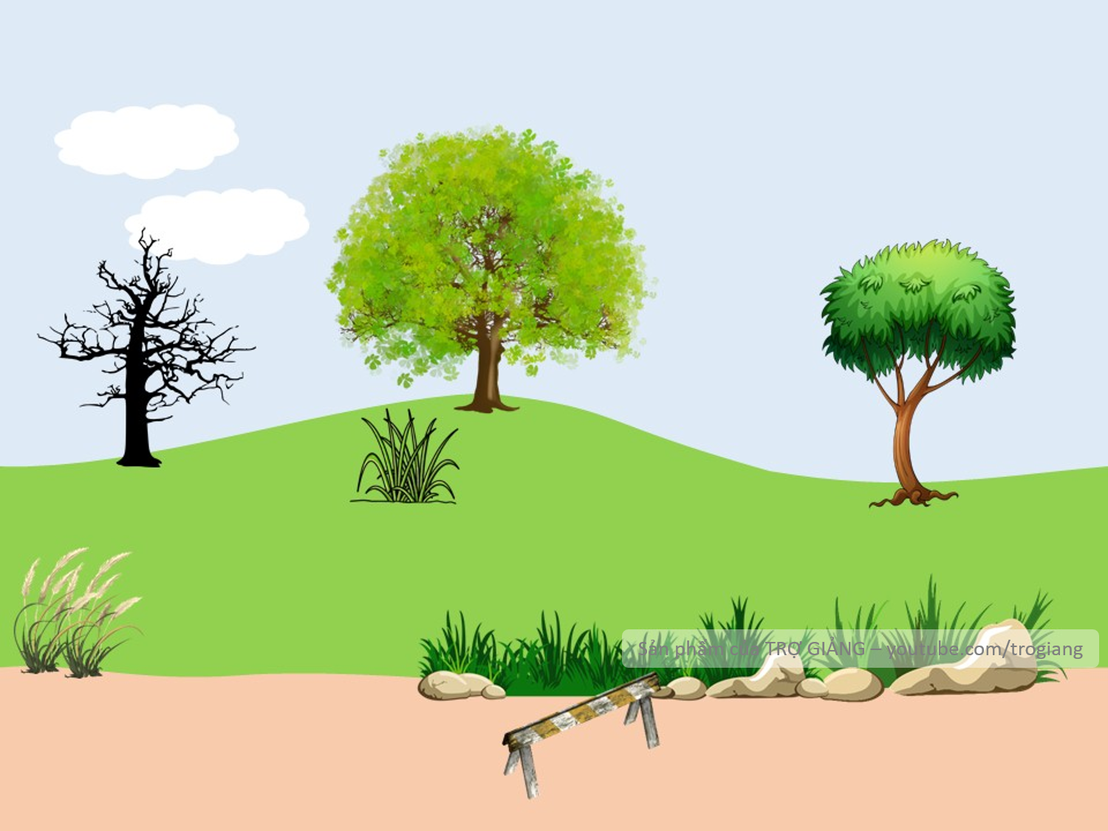

Khi lao động nặng, cơ thể sẽ toả nhiệt bằng cách nào?
1. Dãn mạch máu dưới da 2. Run 3. Vã mồ hôi 4. Sởn gai ốc
A. 1, 3 B. 1, 2, 3 C. 3, 4 D. 1, 2, 4
A. 1, 3
Không trả lời được thì mình giúp cho để qua vòng nhé!
A. 1, 3

Slide 47
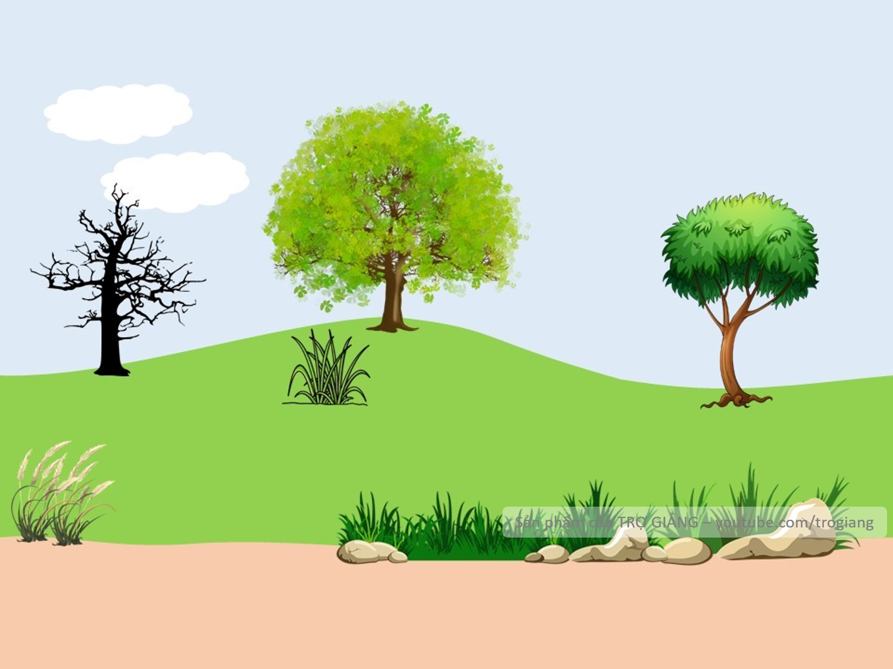
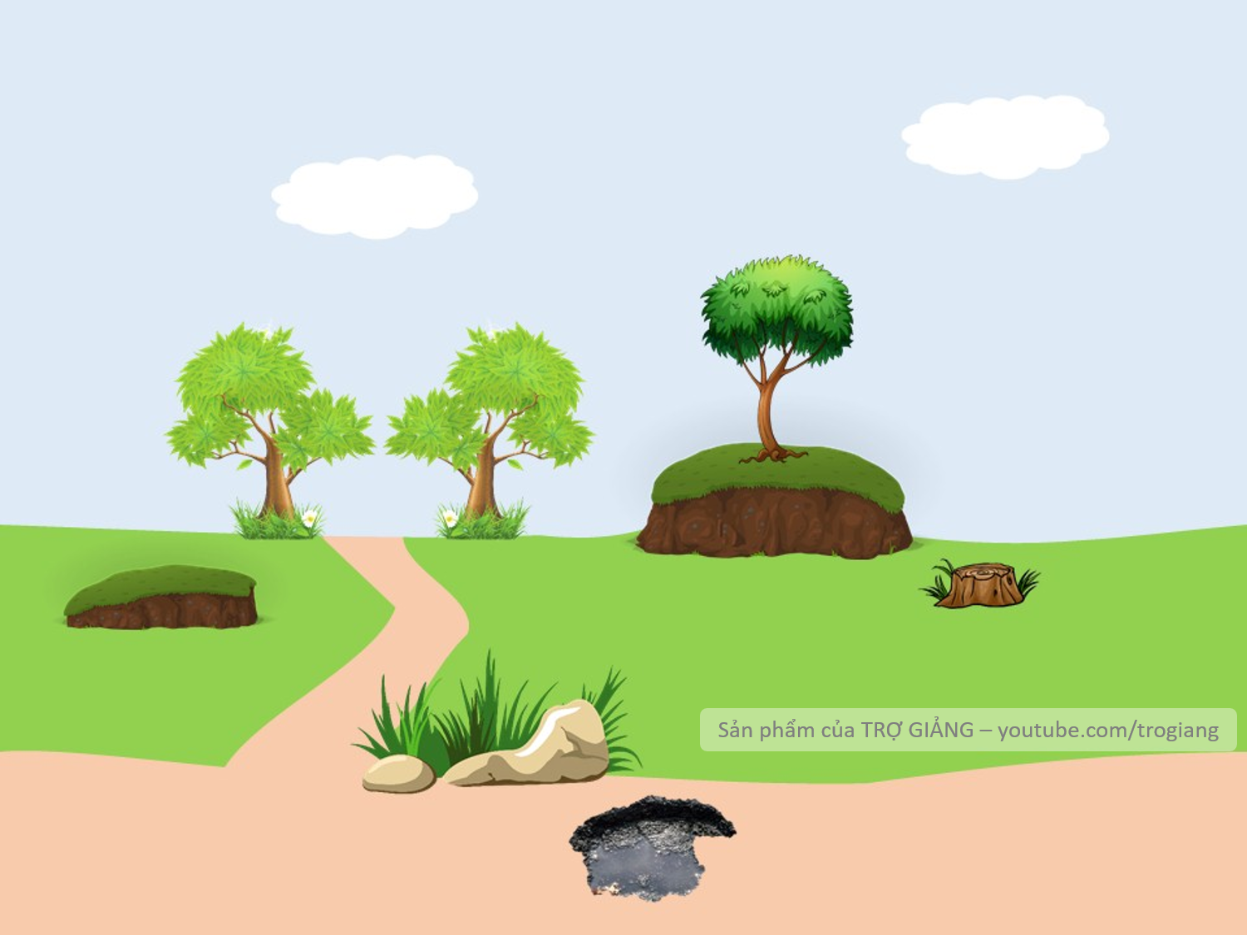
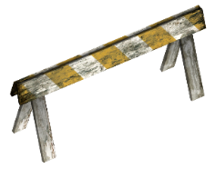
Hệ cơ quan nào đóng vai trò chủ đạo trong hoạt động điều hoà thân nhiệt ?
A. Hệ tuần hoàn B. Hệ nội tiết C. Hệ bài tiết D. Hệ thần kinh
D. Hệ thần kinh
Không trả lời được thì mình giúp cho để qua vòng nhé!
D. Hệ thần kinh

Slide 48
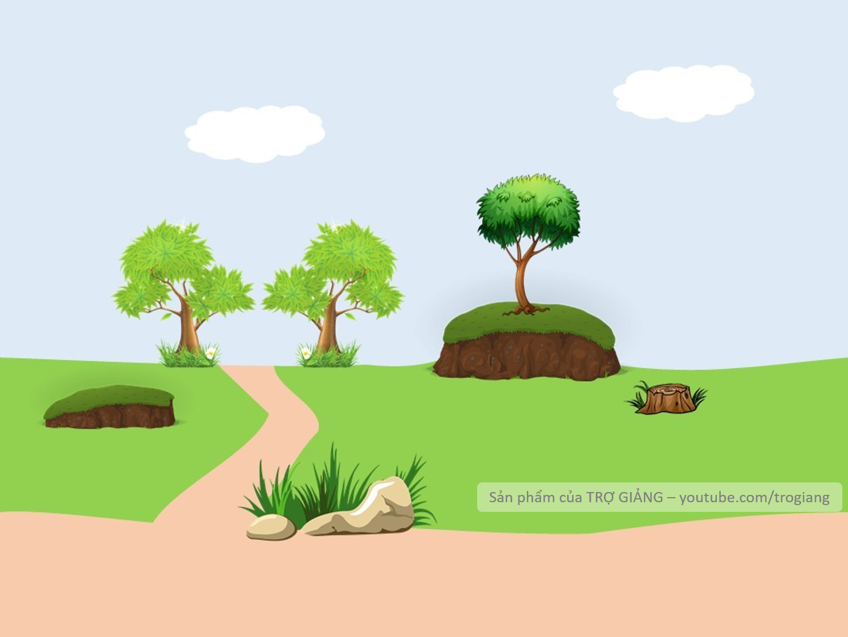
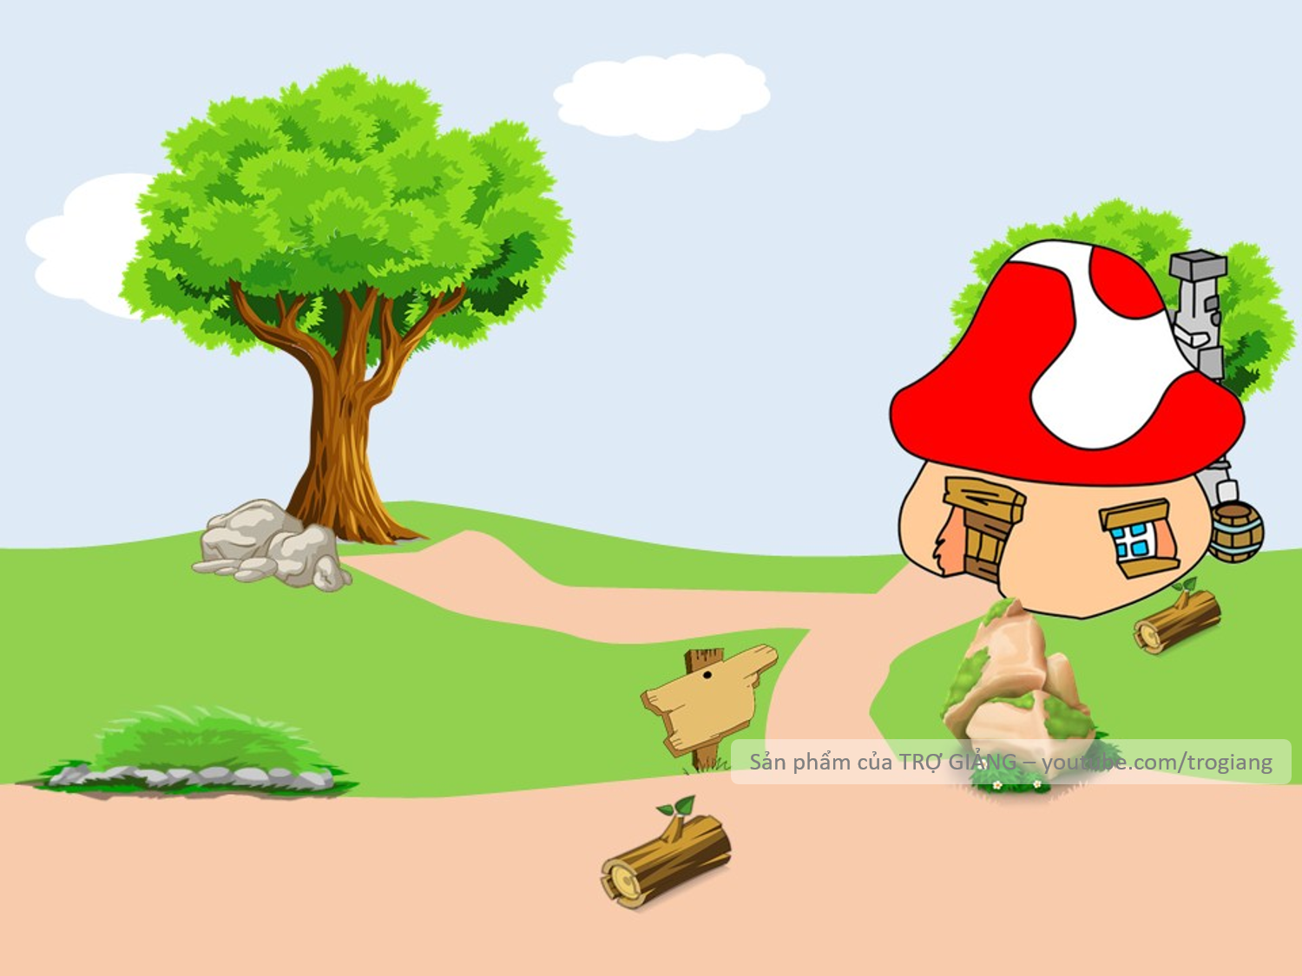
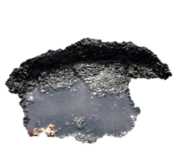
Biện pháp nào dưới đây vừa giúp chúng ta chống nóng, lại vừa giúp chúng ta chống lạnh ?
A. Ăn nhiều tinh bột B. Uống nhiều nước
C. Rèn luyện thân thể D. Giữ ấm vùng cổ
C. Rèn luyện thân thể
Không trả lời được thì mình giúp cho để qua vòng nhé!
C. Rèn luyện thân thể

Slide 49
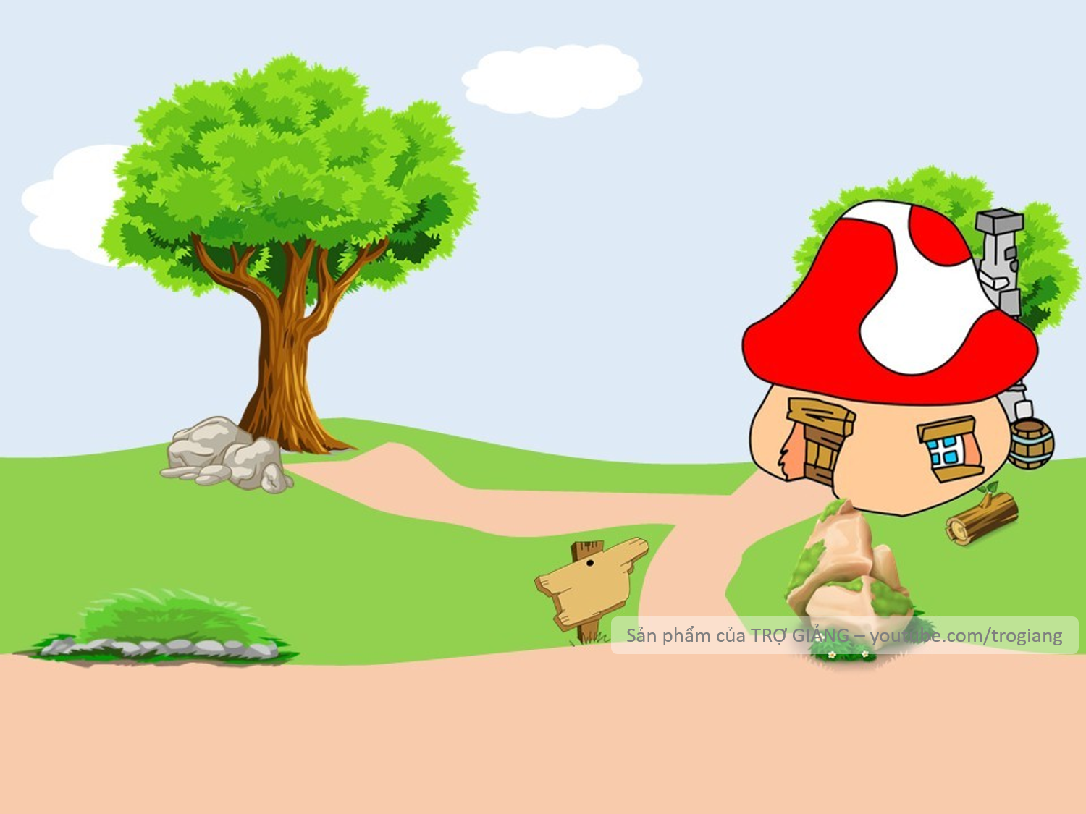




Để phòng ngừa các bệnh ngoài da, biện pháp khả thi nhất là gì?
A. Tránh để da bị xây xát B. Luôn vệ sinh da sạch sẽ
C. Bôi kem dưỡng ẩm cho da D. Tập thể dục thường xuyên
B. Luôn vệ sinh da sạch sẽ trao đổi chất.
CHÀO MỪNG TÍ XÌ TRUM VỀ NHÀ
B. Luôn vệ sinh da sạch sẽ
Không trả lời được thì mình giúp cho để qua vòng nhé!

Slide 50


04
VẬN DỤNG

Slide 51
1. Theo em có nên trang điểm bằng cách lạm dụng kem phấn, nhổ bỏ lông mày, dùng bút chì kẻ lông mày tạo dáng không vì sao?
2. Hãy nêu phương pháp phòng chống nóng và rét ở gia đình em?
3. Em đã gặp người bị cảm nóng và cảm lạnh chưa? Em hoặc những người xung quanh đã giúp đỡ người đó ra sao?

Slide 52
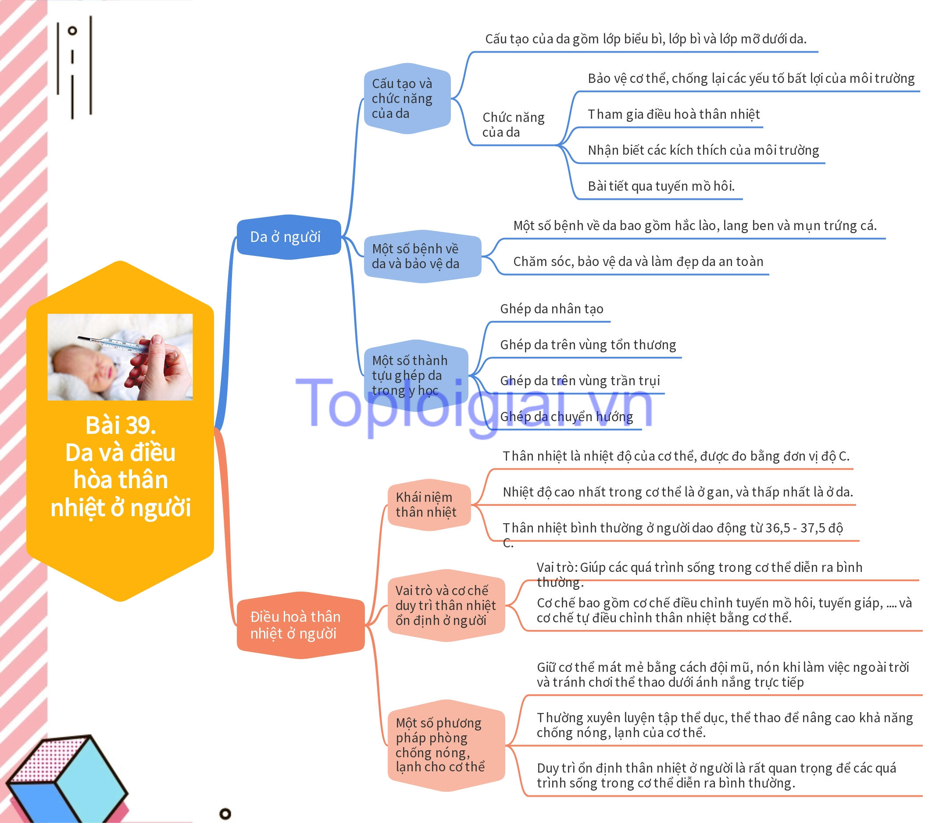

Slide 53
ĐIỀU TRA MỘT SỐ BỆNH VỀ DA Ở ĐỊA PHƯƠNG
Tên bệnh | Số người mắc | Biện pháp phòng chống
Bệnh hắc lào | 3/100 | Giữ vệ sinh cá nhân và môi trường sạch sẽ; không dùng chung đồ dùng cá nhân; mặc quần áo sạch sẽ, khô ráo và thoáng mát; tránh động vật bị nhiễm bệnh,…
Bệnh lang ben | 3/100 | Giữ vệ sinh cá nhân sạch sẽ, không dùng chung đồ dùng cá nhân; tránh môi trường nóng ẩm có nhiệt độ quá cao; tránh tiếp xúc với ánh sáng mặt trời với cường độ mạnh; hạn chế ra mồ hôi quá mức,…
Mụn trứng cá | 35/100 | Giữ vệ sinh cá nhân sạch sẽ; sinh hoạt điều độ; ăn nhiều rau xanh và trái cây; uống nhiều nước; hạn chế trang điểm và vệ sinh da sau khi trang điểm; chống nắng đúng cách; giữ tinh thần vui vẻ, tránh căng thẳng; rèn luyện thể dục, thể thao hợp lí,…

Slide 54
Về nhà HS truy cập vào link để làm bài tập trắc nghiệm
https://hoc247.net/khoa-hoc-tu-nhien-8/trac-nghiem-khtn-8-ket-noi-tri-thuc-bai-30-l14143.html

